Slide 1
3
Adaptations pédagogiques
Améliorer les compétences sociales
Améliorer la gestion du temps et de l’espace
Améliorer l’accès à l’écrit, à la lecture
Aider à la mémorisation
Pistes pour pratiquer une évaluation positive

Slide 7
Pratiques d’enseignants :
lors des évaluations, les élèves ont la possibilité de demander l'explication d'une consigne. C'est assez contraignant car certains exercices dont la consigne est difficile doivent être expliqués plusieurs fois car les élèves n'avancent pas tous à la même vitesse.
J’accorde deux questions gratuites, sinon je propose des questions payantes ( -0,5 point ou -1 point par question )
- pendant des évaluations, il est proposé aux élèves de faire corriger leur copie pour éviter les erreurs d'interprétation d'une consigne. Il leur est également possible de fournir des réponses à l'oral (mais de manière discrète ...). Chaque exercice est corrigé une seule fois, au moment où le demande l'élève (sous réserve que je sois disponible). Je n'accepte pas de corriger le même exercice plusieurs fois car l'élève répond alors sans réflexion avec le seul espoir de tomber par hasard sur la bonne réponse.
- j'offre la possibilité de refaire une évaluation si elle a été ratée ou si l'élève estime qu'il peut faire mieux. Dans ce cas, c'est la meilleure note qui est conservée. Cela évite les notes catastrophiques car l'élève avait mal compris la leçon, les consignes ou "était passé à côté" de son évaluation.

Slide 8
Concernant la copie
La copie des leçons est source de fatigue, c’est certain.
Le fait de changer de support visuel est une difficulté commune pour les dys.
Donner les photocopies des leçons est source de problème également : dispersion, perturbation de cours.
Donner des cours à trous avec des mots importants à compléter : inconvénient les mots importants seront recopiés avec des erreurs : ces mots peuvent être fournis en vrac sur une feuille annexe.
Pratique d’ enseignants : Même si la leçon a été copiée sur le cahier, distribuer systématiquement les leçons tapées à l'ordinateur avec les mots importants, les définitions et d'une manière générale tout ce qu'il faut savoir en gras, les explications sont écrites en lettres normales et les exercices en italique..
Si l’élève a un dictaphone, un enregistrement de quelques mots d’anglais, du paragraphe du cours de la séance…peut lui être très utile :
usage de son portable ?

Slide 10
Concernant les consignes :
- Lire systématiquement à voix haute
- Faire surligner les verbes, les mots importants.
- Proposer des phrases courtes avec une seule tâche dans les phrases.
- S’assurer que la consigne est comprise.
- Pour les élèves dys, il est souvent nécessaire d’expliciter des choses qui semblent naturelles à l’ensemble des autres élèves :
L’élève dys ne fait pas forcément au départ la différence entre ex 5 p 9 et ex 9 p 5.
Lien pictogrammes :
http://sclera.be/fr/picto/cat/5/p/6

Slide 11
Concernant les évaluations
La motivation des dys peut rapidement être fragilisée si l’évaluation n’est pas positive :
Privilégier les évaluations à l’oral au maximum.
Laisser les tables de multiplication à disposition des élèves dys. Il est par contre important d’entretenir leur apprentissage en vue du collège car c’est pénalisant en mathématiques si elles ne sont pas du tout maitrisées.
Pour les poésies : proposer de l’apprendre en chantant et accepter qu’elle soit récitée en chantant.
Pour les dictées, le fait d’écrire 11 fautes et 36 mots justes ou l’inverse est source de motivation pour l’élève dys qui a une marge de progrès possible plutôt que de relever les fautes uniquement

Slide 12
Concernant les leçons
Proposer des dessins, des images qui illustrent les paragraphes à retenir.
Eviter le tableau de Pythagore, les tableaux à double entrées difficiles à lire pour les dys
Pratique d’ enseignants :
-presque toujours, dans les leçons, nous signalons au surligneur ce qu'il faudra absolument savoir pour l'évaluation à venir. Le travail d'apprentissage en est facilité et l'effort peut être limité à ces parties de la leçon.
-En d'anglais j’enregistre le vocabulaire, les phrases à retenir...sur le lecteur MP3 de l’élève...
Les autres élèves de la classe profitent ensuite de ses enregistrements : cela permet d’entretenir leurs connaissances. De plus, c’est un moyen de valoriser l'élève dys et de lui faire jouer un rôle dans la classe en lui faisant gérer la diffusion de l'enregistrement.

Slide 15
Les aménagements scolaires par des orthophonistes
Ils doivent être personnalisés et impliquer un partenariat.
Il faut expliquer à l’ensemble de la classe leur mise en place.
Établir un climat de confiance dans le groupe.
Le but étant d'amener l'enfant à un niveau comparable aux autres en terme de charge cognitive (même intensité d'effort).
L'accès à la connaissance demande beaucoup plus de temps.
Pour les formes de restitution, il faudra veiller à privilégier l'oral par rapport à l'écrit, le fond par rapport à la forme...
Surtout : valoriser autant que possible l' enfant

Slide 16
Exemples :
- faciliter l'accès aux documents en employant un interlignage suffisant et une police de caractère Verdana par exemple car très lisible.
- aider l’élève à s’organiser.
- Envisager l'aide d'un correcteur orthographique ou donner la possibilité à l'enfant de dicter à une tierce personne ce qu'il souhaiterait écrire pour se consacrer à la réflexion.
- Pour évaluer les capacités de lecture, ne jamais faire lire l'enfant à haute voix devant la classe.
- Ne pas pénaliser pour l'orthographe en dehors de la dictée.
-Compter le nombre de fautes plutôt que de retirer un point par faute, pour évaluer et encourager les progrès.
- Pour une dictée, faire un rapport entre le nombre d'erreurs et le nombre de mots écrits: l'enfant voit ses progrès.
- Prendre en compte les auto-corrections dans la notation.
- Encourager l'orthographe phonétique (retirer ½ point au lieu de 1)

Slide 17
Aménagements :
Quelques exemples
Français
Dictée à trous :
évaluation ciblée de certaines règles

Slide 18
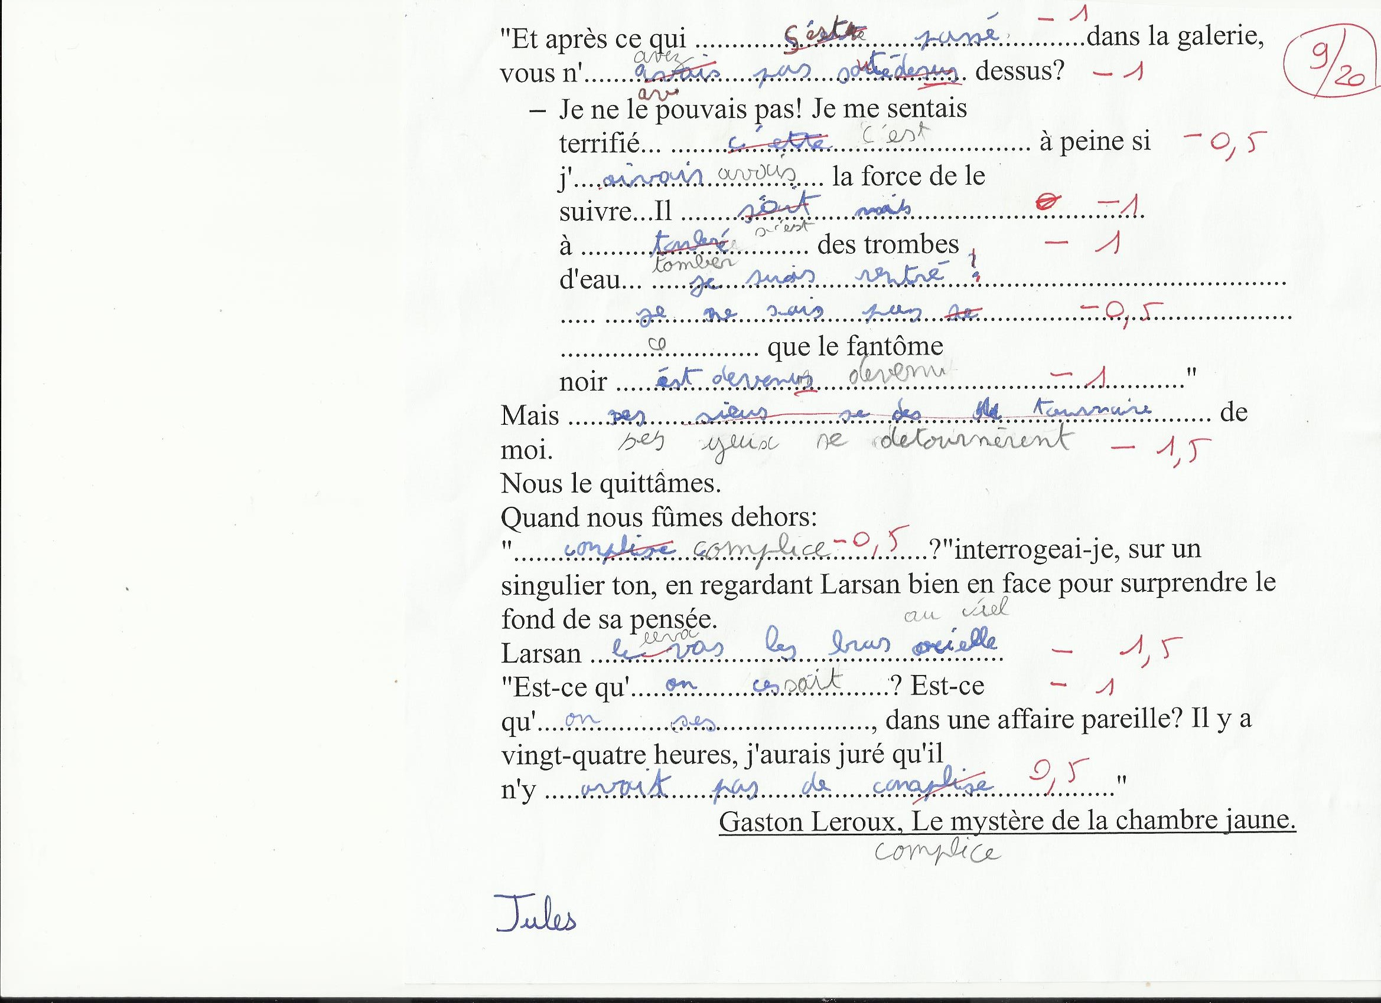

Slide 19
Questions de texte :
Seules, les idées comptent, l’orthographe ne rentre pas dans le barème…
Rédactions :
- Mettre à disposition des mots sur le thème de la rédaction pour soulager le coût cognitif relatif à l'orthographe.

Slide 21
Mathématiques
Questions bien espacées avec des espaces pour les réponses sur un format A3 :
Moins d’oublis, des consignes claires et bien identifiées…

Slide 22
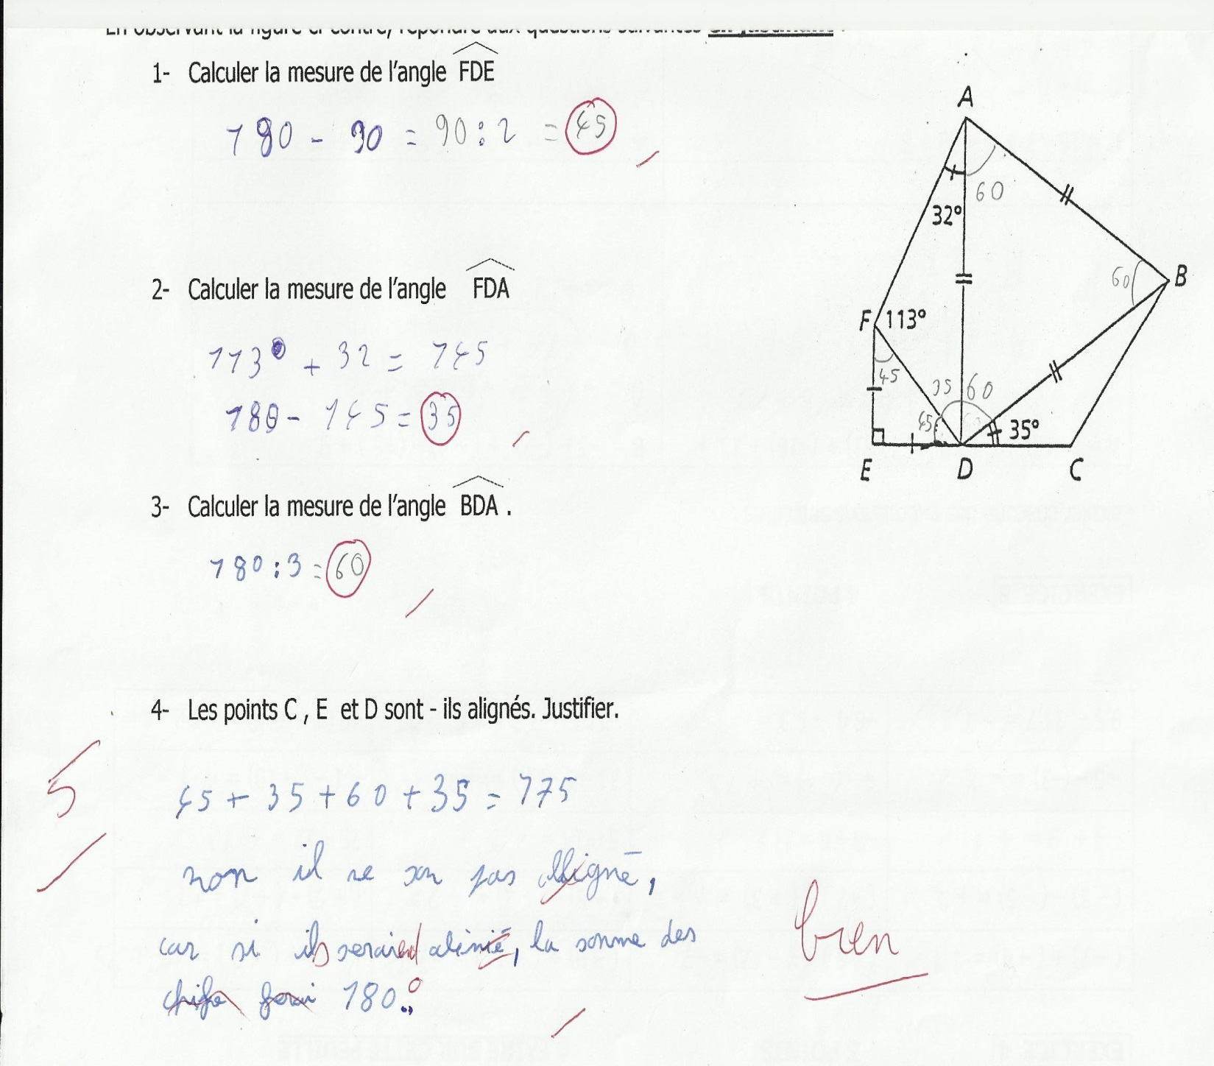

Slide 23
4
La travail à la maison
Témoignage
Exemples concrets

Slide 24
TÉMOIGNAGE : LA GALÈRE DU QUOTIDIEN DE L'ÉCOLE AU LYCÉE
La partie la plus prenante du quotidien d'un enfant dyslexique reste les leçons, la deuxième journée qui commence quand il rentre de l'école.
On commence par les « pré-leçons» ou les leçons des parents même si tout ce qui est réalisé ne l'est pas dans la volonté de « faire à la place» ou de « mâcher le travail» mais dans l'unique but de gagner du temps. En effet, mon souci est de rentabiliser au maximum le peu d'énergie qui lui reste pour faire le maximum de choses.
En quoi consiste alors cette première partie de leçons?
D'abord on se saisit de l'agenda - parfois même avant de dire bonjour à notre enfant - afin de voir le programme des réjouissances ...

Slide 25
On fait le tri: parfois on fait un classement du possible et de l'impossible, sachant que tout ne pourra être fait ce soir. Dans ce cas, on met l'accent sur les matières où il y a risque d'interrogation et on survole les autres pour « avoir bonne conscience ». Je suis la première en tant que professeur à déplorer ce genre de pratique mais il arrive qu'on n'ait pas le choix.
Ensuite on écrit le maximum de choses il la place de I ’élève, par exemple s'il a des exercices, on les copie à sa place - sans les réponses bien sûr - de manière ensuite à l'interroger à l'oral ce qui fait gagner un temps précieux. On profite de ce temps pour réviser la leçon, voir ce qui n'a pas été compris ... On fait énormément de rabâchage: répéter, répéter et répéter encore en espérant que cela rentre, et peut-être que cela reste!

Slide 26
Enfin, et souvent après les leçons de l'enfant, c'est-à-dire après 21 h 30 au moins, on fait des fiches.
Sur ces fiches, on note l'essentiel de la leçon, les mots, les tournures de phrase qui permettent à l'enfant de mieux retenir, les dessins qu'on utilise pour favoriser la mémorisation, et surtout, tout cela doit tenir dans l'espace minimum.
Un chapitre doit tenir dans un A4 maximum. Pourquoi? Parce que, lorsqu'il y aura devoir surveillé ou brevet, les fiches seront prêtes et la quantité à réviser paraîtra abordable.

Slide 27
Par contre, en ce qui concerne l'aide aux évaluations, la plus efficace a été celle de permettre à notre fils de faire ses DS dans une heure de « trou» dans son emploi du temps - le lundi matin est préférable au vendredi soir - dans une petite pièce avec soit un parent, soit un élève plus âgé, pourquoi pas un surveillant ou un professeur.
Dans ce cas, l'enfant est beaucoup plus rassuré, plus en confiance et panique moins.
Cela lui permet d'aller à son rythme, de dicter plutôt que d'écrire pour gagner du temps, de se reprendre, de se situer dans le temps qui lui reste et d'apprendre ainsi à bénéficier d'un secrétaire si l'occasion se présente au passage du diplôme. Dernier avantage enfin: la personne qui lui fait faire l'épreuve peut rendre compte des difficultés rencontrées, de ce qui peut lui faciliter les choses, de ce qui peut l'aider tout simplement.
Notre fils n'a pas obtenu le brevet, ce n'est pas un échec pour nous - enfin si quand même - surtout qu'il n'a pas eu droit au secrétaire. La chose la plus difficile à digérer, c'est lorsqu'il m'a dit qu'il aurait aimé l'avoir pour, je cite: « te remercier pour tout ce que tu as fait pour moi ».

Slide 28
Inutile de vous dire que les leçons, c'est l'angoisse, et l'on se demande toujours comment l'on fait pour tenir…
À ce propos, le quotidien d'un enfant dys et de ses parents a des conséquences sur le reste de la famille: notre fils a pu pratiquer l'équitation alors qu'on l'avait refusé à ses deux sœurs, prétextant le coût élevé de ce sport.
Même si les frères et sœurs semblent bien cerner le problème, acceptent ces différences de niveau et de traitement, apportent une aide précieuse quand on craque, il n'en reste pas moins que cela se rajoute aux problèmes à gérer au sein de la famille.

Slide 29
L’imagination qu'on développe à chercher toujours des solutions aux problèmes nous amène à proposer des aides aux professeurs, acceptées ou non.
La barrière principale que nous avons toujours rencontrée et à laquelle nous nous heurtons encore aujourd'hui, malgré tous les établissements différents que notre fils a dû fréquenter et notre « flegme» lorsque nous rencontrons un professeur puisque nous le sommes nous-mêmes et savons ce qui dérange, est la communication.
je m'explique: c'est toujours nous qui allons vers les professeurs et jamais eux qui nous téléphonent, nous envoient un mail, nous proposent un rendez-vous, nous posent des questions tout simplement. C'est notre principal regret: qu'on ne nous contacte pas.

